Slide 1
DBook — читательский дневник в электронном формате.
Казаева Анна

Slide 2
Введение.
Запись книг в списки.
Ведение статистики прогресса в чтении
Создание карточки для каждой книги
DBook – приложение для записи прочитанных и купленных книг. Оно помогает читателям систематизировать данные о книгах. Записывать название, автора, жанр, время чтения, рейтинг и т. д. Раздел купленных книг поможет посмотреть расходы на книги. В разделе статистика можно увидеть прогресс чтения.

Slide 3
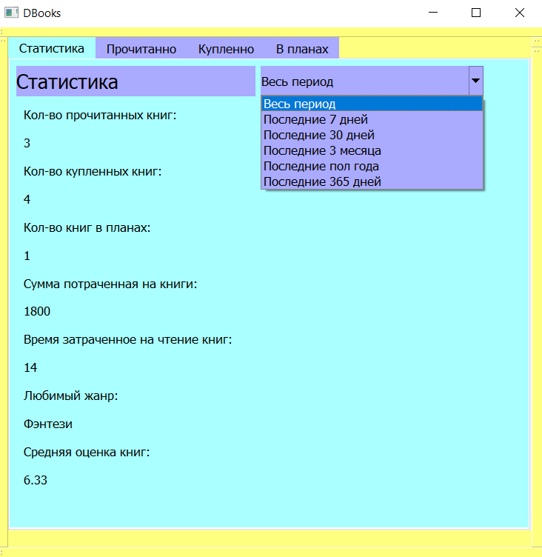
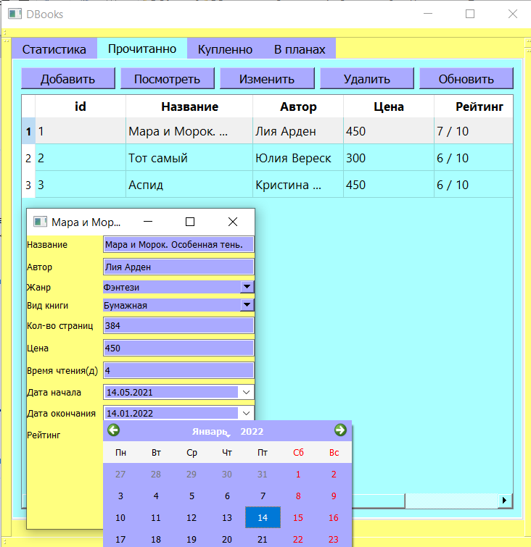
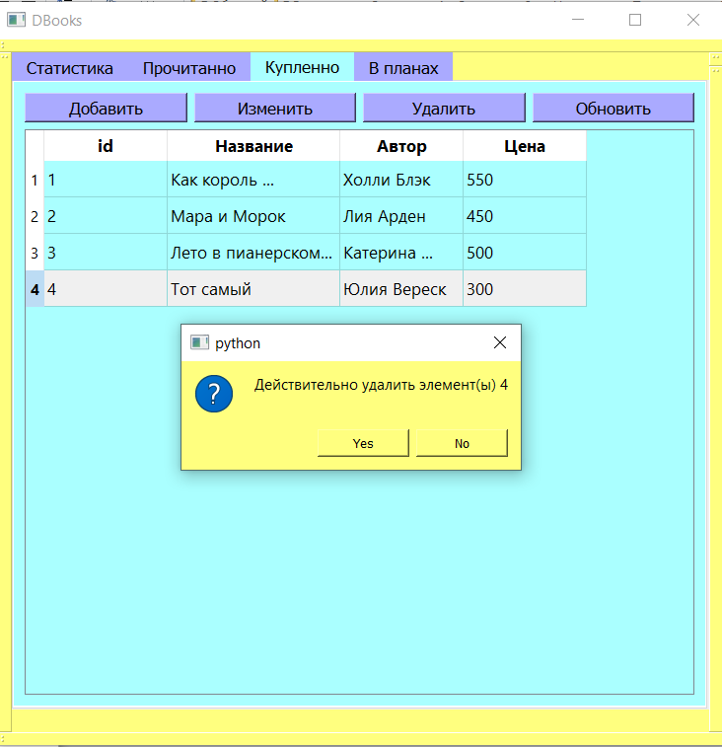
Реализация

Slide 4
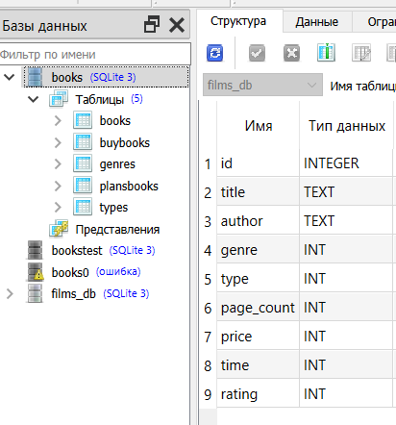
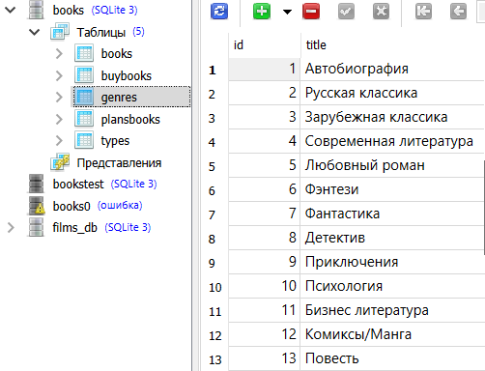
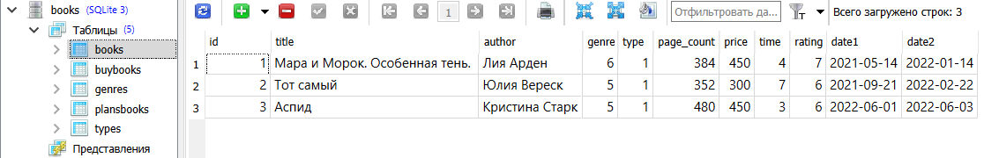
База данных

Slide 5



Заключение.
В дальнейшем можно развить функционал в виде создания дополнительных списков и жанров. Или реализовать как социальную сеть, где пользователи будут делиться своими впечатлениями.

